Slide 1
Lenguajes Formales y Autómatas

Slide 2
Unidad 4: Autómatas de Pila

Slide 3
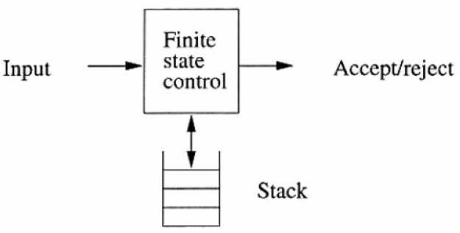
Autómatas de Pila
Los autómatas de Pila reconocen palabras de lenguajes generados por gramáticas libres de contexto
Un AP es básicamente un AF con una pila, en donde se puede almacenar y recordar información.
Los AP solo pueden acceder a la información almacenada en forma LIFO.

Slide 4
Autómatas de Pila
En una transición el AP:
Consume un símbolo de entrada.
Se va a un nuevo estado (que puede ser el mismo).
Se modifica el tope de la pila:
Queda el mismo símbolo en el tope (no hace nada)
Hace pop (elimina lo que esta en el tope)
Cambia el tope por otro valor (reemplazo con pop/push)
Hace push cambiando el tope

Slide 5
Autómatas de Pila
Se describe formalmente como :
AP= (∑_{e}, Q, Γ, q₀, z₀, f, F)
donde
Q : Conjunto finito de estados
Γ : Alfabeto de símbolos en la pila
q0 : Estado inicial
Z₀ : Símbolo inicial en la pila.
∑_{e} : Alfabeto de entrada (finito)
f : Función de transición de estados
Q × ∑_{e} × Γ → Q × Γ
Transforma del conjunto de estados, alfabeto de entrada y tope e la pila al conjunto de estados y al tope de la pila
F : Conjunto de estados de salida o terminales

Slide 6
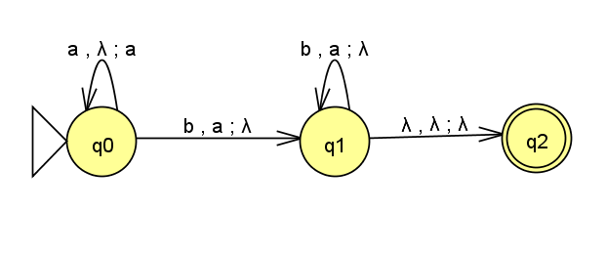
Autómatas de Pila: Ejemplo
Obtener un AP que reconozca palabras del lenguaje

Slide 7
Autómatas de Pila asociado a una gramática
Para cada gramática G independiente del contexto existe un AUTOMATA DE PILA que reconoce el lenguaje generado por dicha gramática.
Ejemplo:
G1=( { 0, 1, 2}, (A, B, C), A, P1 )
P1={ ( A=CB/2), (B=A1/1), (C=0/C1) }
Se encuentra la Gramática en forma Normal de Greibach:
P1={ ( A:= 0DB/0B/2 ),
( B:=0DBE/0BE/1 ),
( E:=1 ),
( C:= 0D/0 ) ,
( D:= 1D/1 )
}

Slide 8
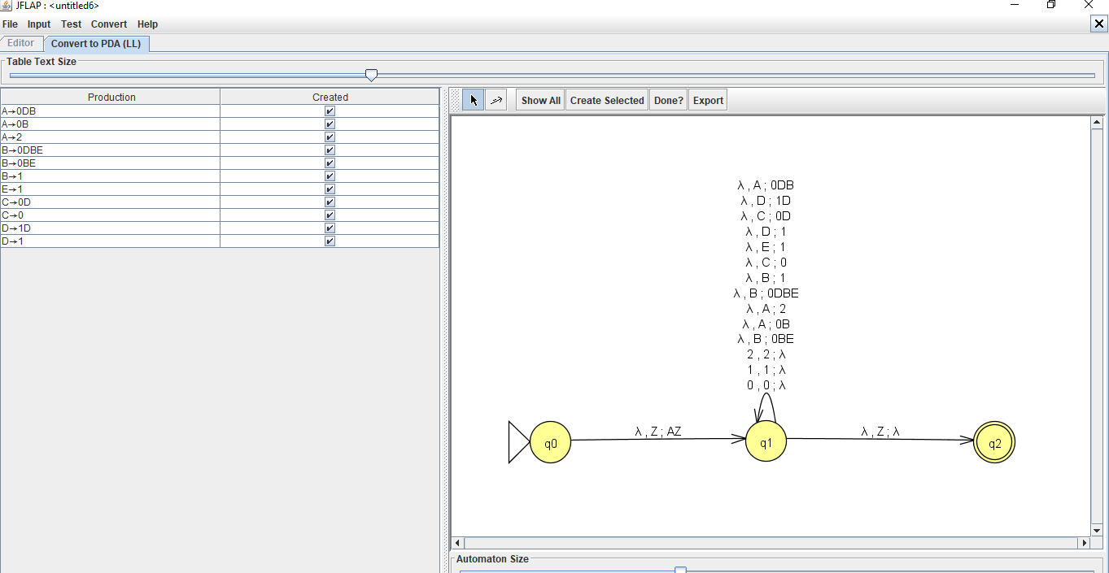
Autómatas de Pila asociado a una gramática

